Slide 1
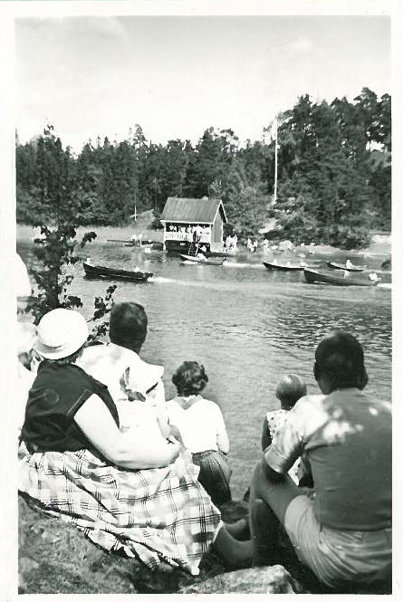
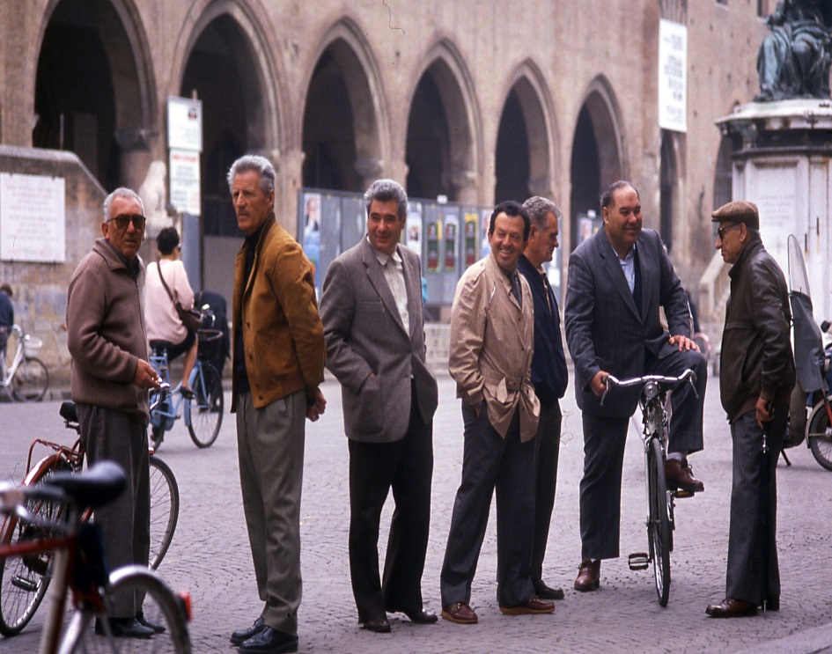
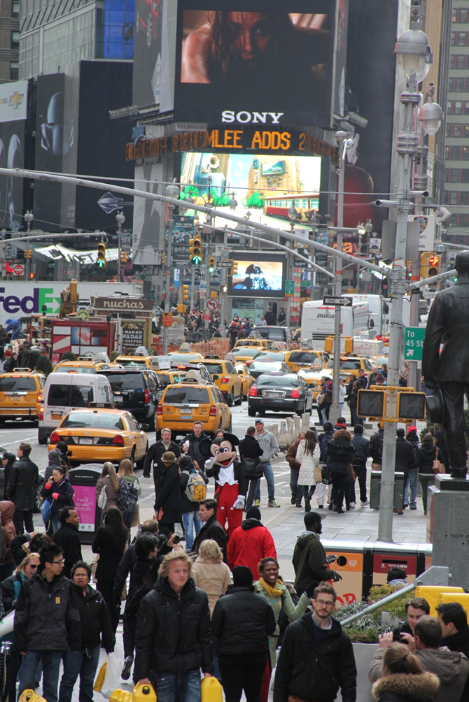
Ruumiillinen ja taloudellinen hyvinvointi päämääränä
Mika Pantzar, Helsingin yliopisto
RIA-RKL Yrittäjäpäivä 30.10.2019

Slide 2
Katkoksia ja muutoksen näkökulmia
Taloudellinen integraatio vai disintegraatio? Kansainvälistyminen vai kotikutoistuminen?
2) Taloudellinen kasvu vai kokonaisvarallisuuden kerryttäminen?
3) Kansantaloutta vai kansanterveyttä?
4) ”Faktoihin”perustuvaa realismia vai kriittistä optimismia?

Slide 3
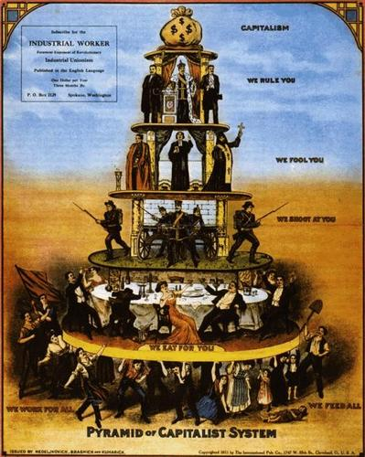
Finanssikriisi nosti esiin
peruskysymyksen globaalin
arvonmuodostuksen
logiikasta:
- Mitä tulee kuluttaja-vetoisen
finanssikapitalismin jälkeen?
”Is trillion the new billion”?
Kuka ja ketkä valaisevat
tien maanjäristyksen
jälkeiseen tulevaisuuteen?
Uudet ja vanhat kohtalon-
yhteydet (palomuurittaminen)
”Välttämättömät
rakenneuudistukset ja
kriisitietoisuuden tarve” vs.
”vastuullinen markkinatalous ”
Pyramid of capitalist system, 1911

Slide 4
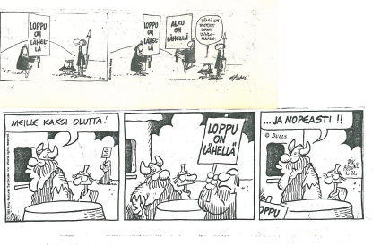
LOPPU ON LÄHELLÄ!
Onko olemassa vaihtoehtoa polittisen eliitin ja ’somekansan’ jaetulle uhkakuvaretoriikalle ja pessimismille?

Slide 5
Fuusiotaloudesta fissiotalouteen: Hajoavan talouden arvonmuodostus?

Slide 6
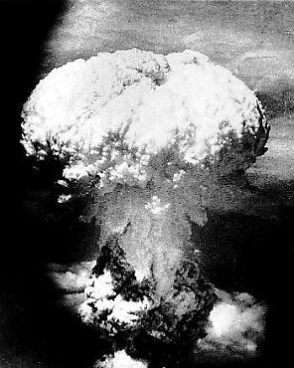
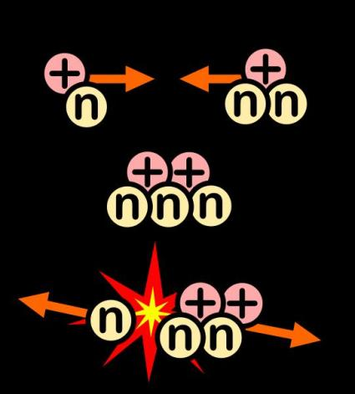
Fuusiotalous (1870-1926;1950-2000;) perustui taloudellisen ja poliittisen integraation syventymiseen
Suurtuotannon edut ja standardisoituminen vapauttivat energiaa ja räjäyttivät kansallis-valtioiden kaltaisia pienempiä yksiköitä. Kehitys vaati ja edisti rahan, tavaran ja ihmisten liikkuvuutta. Hallitun kasvun rajat?

Slide 7
Läpeensä kytkeytyneen maailmantalouden ”systeemiset riskit” ovat johtaneet
ennustamisen mahdottomuuteen
kehityksen epävakauteen ja riskien muuttumiseen epävarmuuksiksi
järjestelmien huonoon ohjattavuuteen
toiminnan läpinäkymättömyyteen

Slide 8
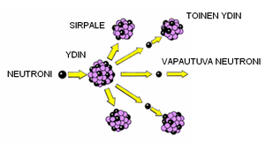
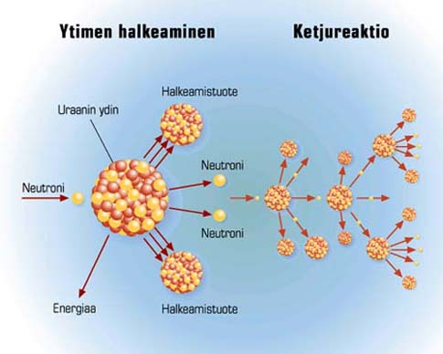
Käynnistikö finanssikriisi poliittisen talouden fissioreaktion?
Omavaraisten yksiköiden kasvu?
Kauppasodat, rajojen vahvistuminen?
Monimuotoisuuden kasvu?
Samanaikaisen hajoamisen ja kasvun mahdollisuus?

Slide 9
Fuusiotaloudesta fissiotalouteen?
Globaalit
kulutusmallit
ja investoinnit
Lokaalit kulutusmallit ja investointistrategiat
Erikoistumisen ja paikallisuuden edut perustuvat pitkän aikavälin sitoutumiseen (”jämähtämiseen”
Suuryksiköt ja suurtuotannon edut vaativat ajatusten, ihmisten ja esineiden kasvavaa liikkuvuutta
Off-the-grid liiketoiminta
Verkostoituneet arvoketjut

Slide 10

Fissiotaloudessa järjestelmien hallintaa yritetään lisätä:
Rakenteellista muutosnopeutta hidastamalla, esimerkiksi transaktioveroilla.
Tunnistamalla erilaisia verenkiertojärjestelmiä.
Tekemällä opportunismi ja oman edun ajaminen kalliiksi.
Suosimalla virhe-ystävällistä teknologiaa ja instituutioita. (Ernst von Weiszäcker)
Vähentämällä kriittisiä kytkentöjä ja paikallistamalla kriisejä (Mervyn King)
Off the grid!

Slide 11
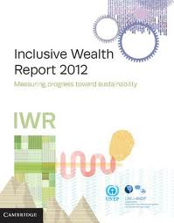
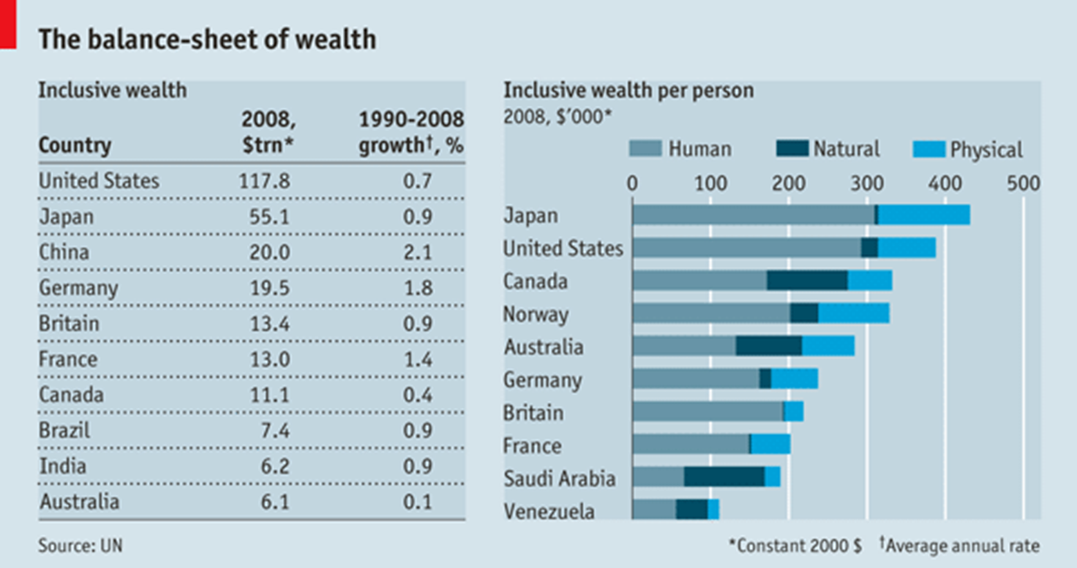
Kansakunnan varallisuus koostuu monenlaisista pääomista, joita pitää aktiivisesti ylläpitää pitkän aikavälin sitoumuksilla

Slide 12
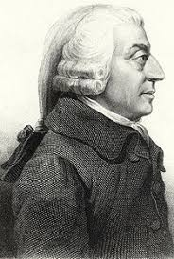
KANSAKUNNAN VARALLISUUS (1776)
Komplementaarisen osaamisen arvo:
-mittakaavan kasvu erikoistumisen edut
-ihmisen ja koneen muuttuva työnjako
”When the market is very small, no person
can have any encouragement to dedicate
himself entirely to one employement”
(Smith: Wealth of Nations, 1776, 1986, 121)

Slide 13
Voidaanko palata ”pääomainvestointivetoiseen” Suomeen?
Suomen vahvuus: keskinäinen luottamus, luonnonvarat, toimiva julkinen talous, teollinen infra)
Hyvinvointitalous tunnistaa muitakin välttämättömiä ”verenkiertojärjestelmiä” kuin palkkatyön (vapaaehtoistyö, kotityö, vapaa sivistystyö)

Slide 14
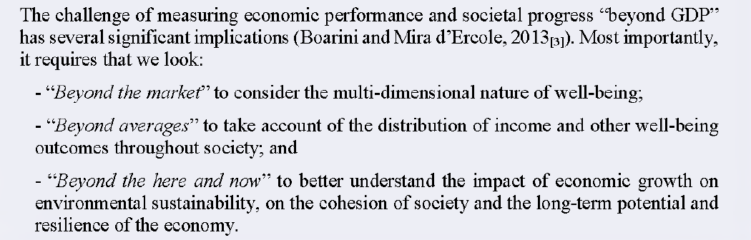
OECD, June 2019: hyvinvoinnin moniulotteisuus, hajonta ja hitaasti ajassa kehittyvät ilmiöt
Suomi on kärjessä melkein kaikessa:

Slide 15
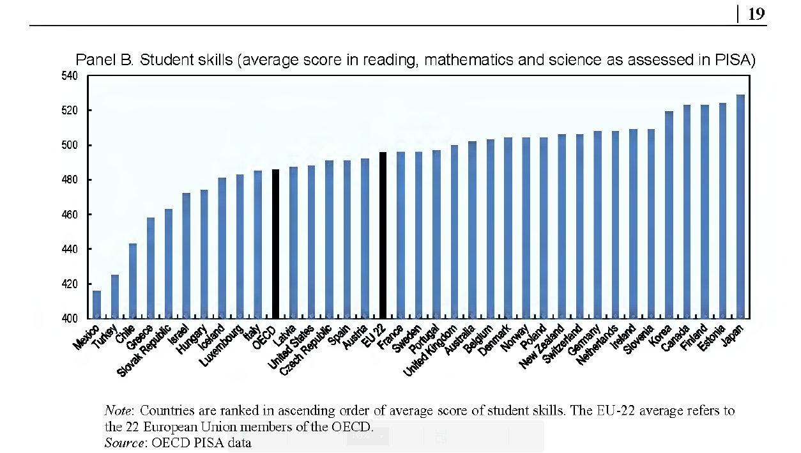
Inhimillinen pääoma

Slide 16
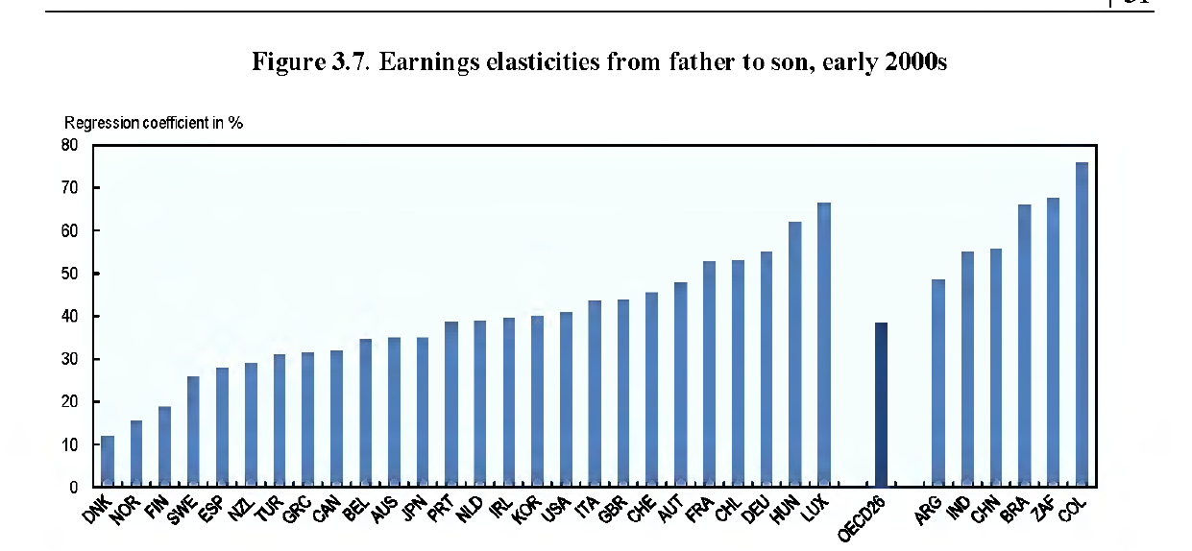
Sukupolvittainen ”liikkuvuus”

Slide 17
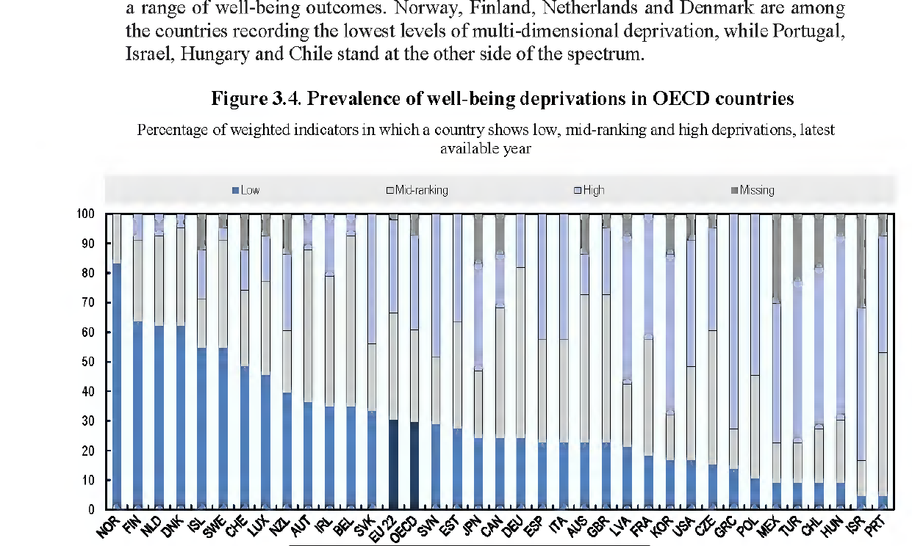
Moniulotteinen köyhyys

Slide 18
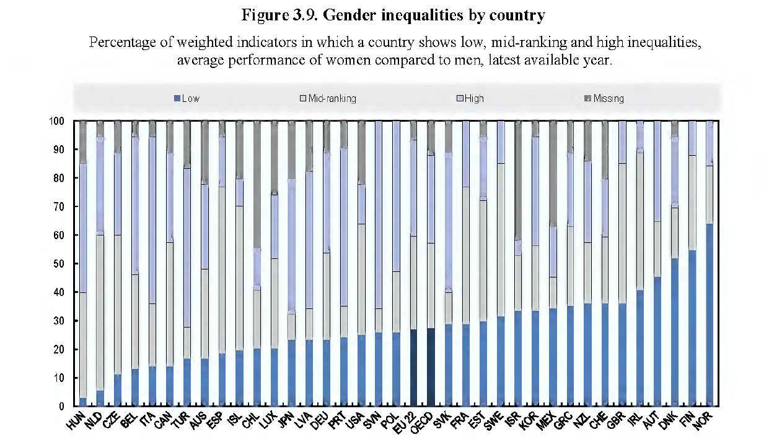
Sukupuolten tasa-arvo

Slide 19
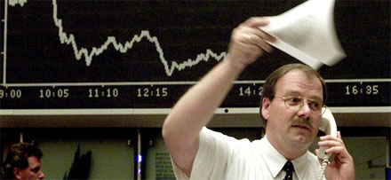
Mitä muuta kuin pankkisektori ”yhteiskunnan verenkiertojärjestelmänä” on pelastettava?”

Slide 20
Mitä muuta kuin pankkisektori ”yhteiskunnan verenkiertojärjestelmänä” on pelastettava?”
Kulutus investointina?

Slide 21
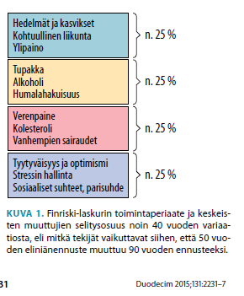
Kestävä kulutus on hyvän
elämän edellytys ja sen keskeinen
määrittäjä:
Mitkä tekijät vaikuttavat siihen,
että 50 vuoden eliniän ennuste
muuttuu 90 vuoden ennusteeksi?

Slide 22
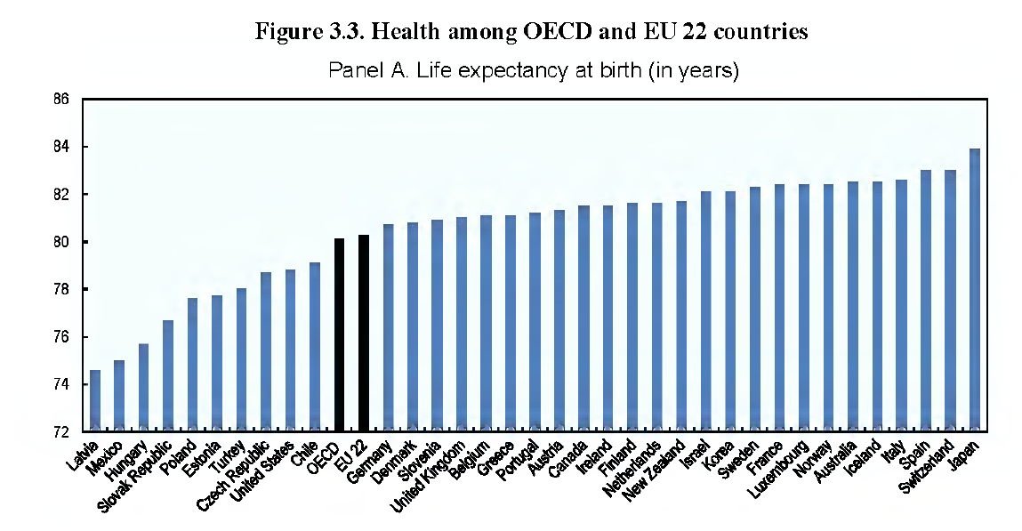
Kansan terveys: Suomi vain keskitasoa?

Slide 23
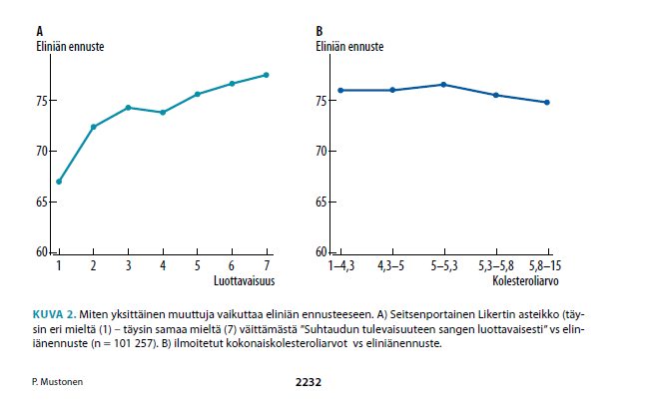
Luottamus tulevaisuuteen vaikuttaa eliniän ennusteeseen
(= hyvän elämän edellytyksiin) paljon enemmän kuin
kolesterolitaso

Slide 24
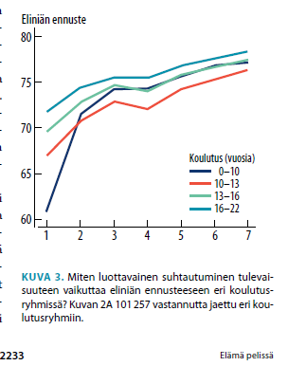
Vähiten koulutettujen
”luottamus tulevaisuuteen”
nostaa odotettavissa olevaa elinikää
dramaattisesti
(THL&Duodecim: Elämä pelissä)

Slide 25
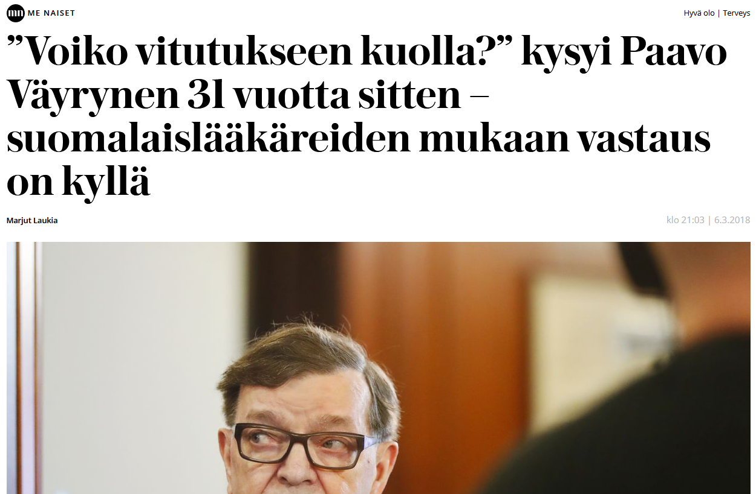

Slide 26
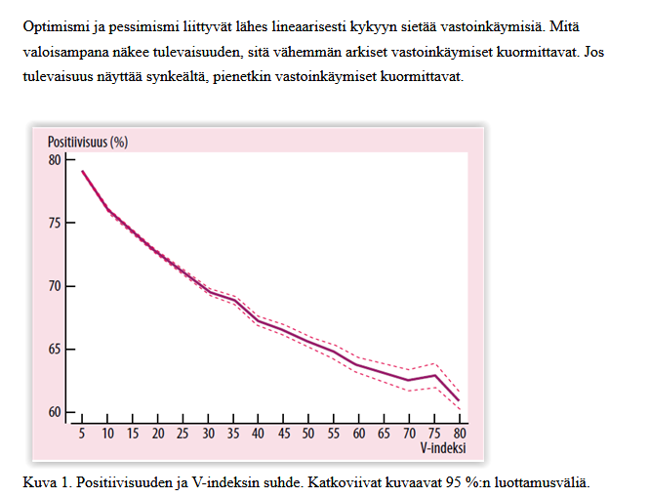

Slide 27
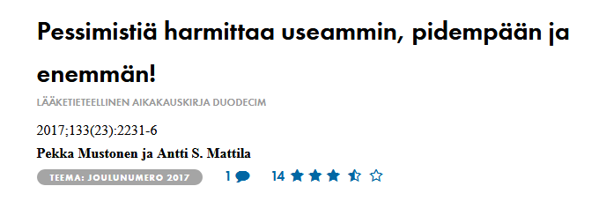
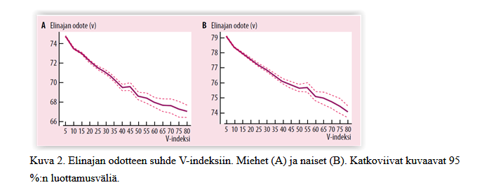
Kumpi on tärkeämpää pessimismin
vähentäminen vai optimismin
lisääminen? Kansanterveyden
näkökulmasta pessimismin poistaminen!

Slide 28
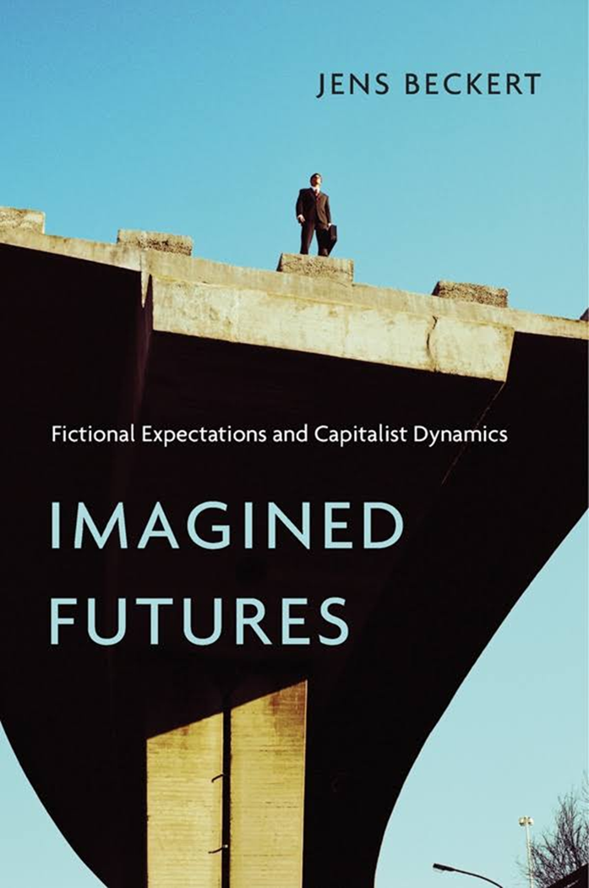
KANSANTERVEYDEN & KANSANTALOUDEN TULEVAISUUTTA RAKENNETAAN MERKITYKSELLISILLÄ MIELIKUVILLA
Polak F. (1973): The Image of the Future. Elsevier Scientific Publishing, Amsterdam. (vrt. Victor Frankl)
Fenn J., Raskino. M. 2008. Mastering the hype cycle. How to choose the right innovation at the right time. Boston: Harvard Business Press.
Beckert, J. (2016) Imaging Futures. Fictional expectations and capitalist dynamics. Cambridge: Harvard University Press

Slide 29

”Catching up” – Piilaakso johtavana kuvitteluvoimana
’Match making’ (Google, Facebook)
’Audience Building’ (Google, Facebook)
’Frictionless’ (Amazon)
’Magic user experience’ (Apple)
Personalized (Health, Finance, Media)
Machine learning & AI, cloud computing
Augmented, mixed and virtual reality
SF: ”Mobility as a service”; ”My data”…

Slide 30


Miksi teknologian kehitystä voi
ohjata ja edistää mielikuvituksella
mutta taloutta tai hyvinvoivaa yhteiskuntaa ei?

Slide 31
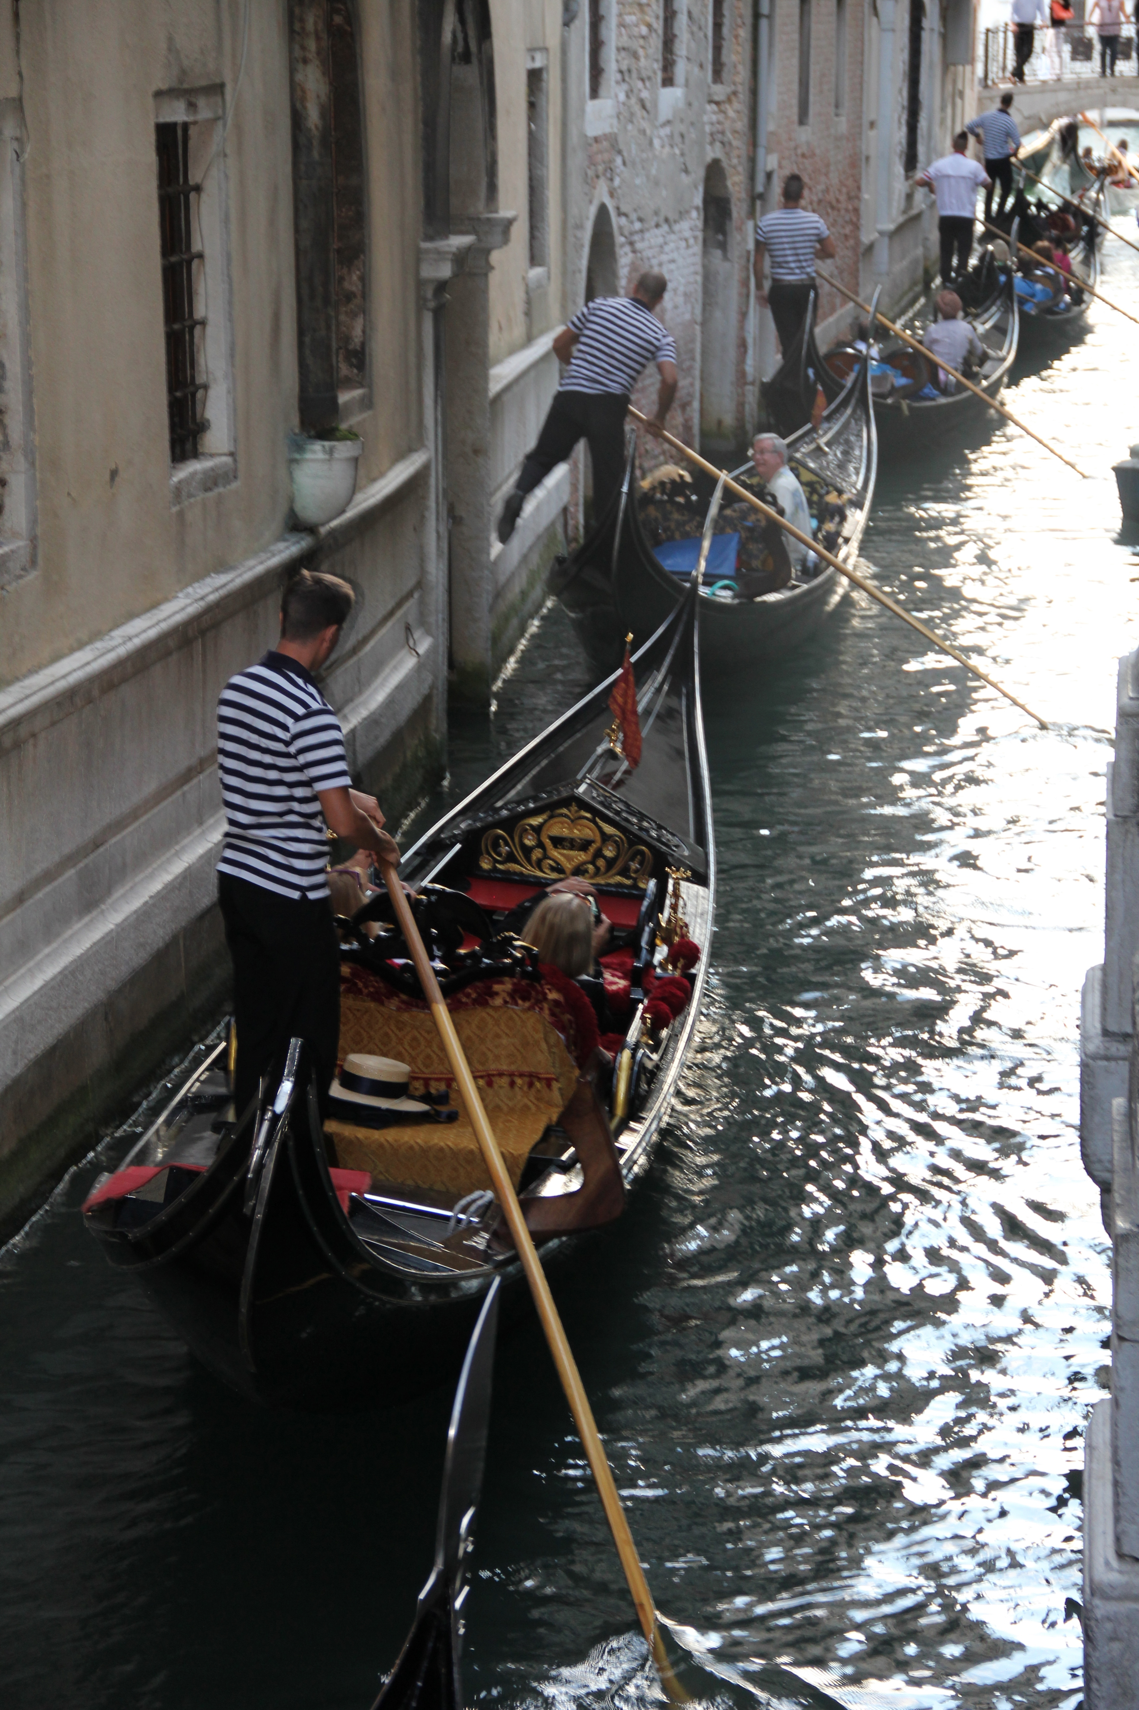
Suomen selviytymisresepti?
Kapeneva toimintaorientaatio:
-JäIjittelyä
-Epävarmuuden välttämistä
-Väritöntä ja riskitöntä
-Vaihtoehdotonta

Slide 32
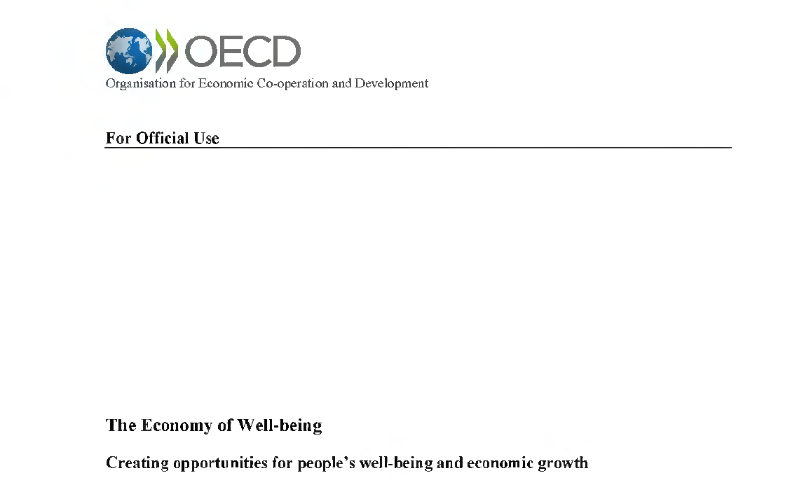
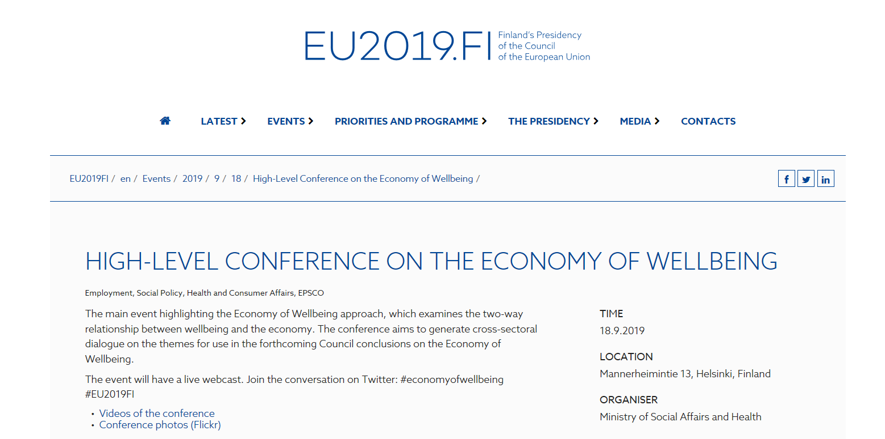
Hyvinvointitalous?

Slide 33
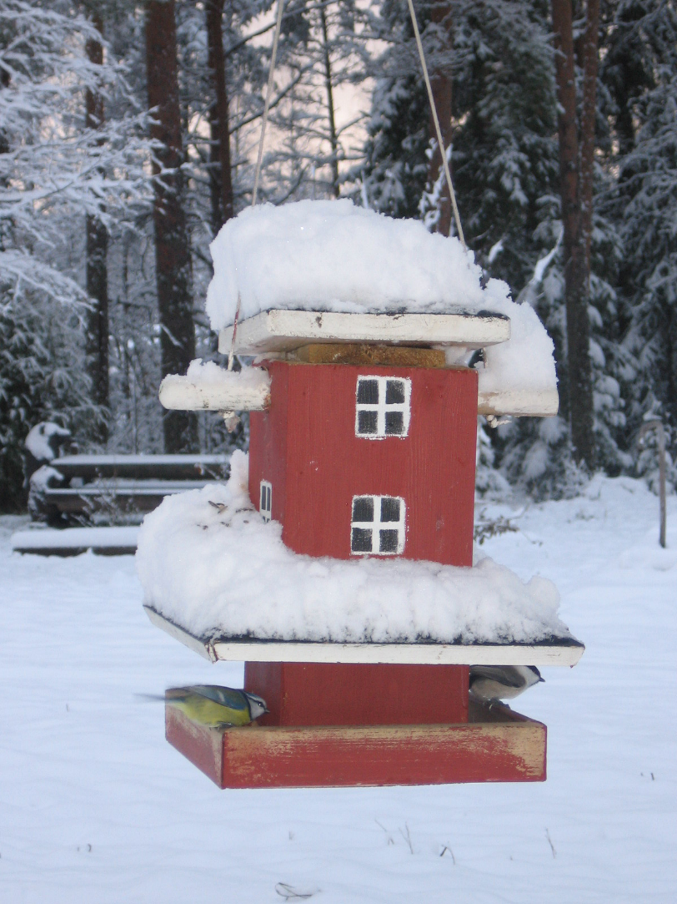
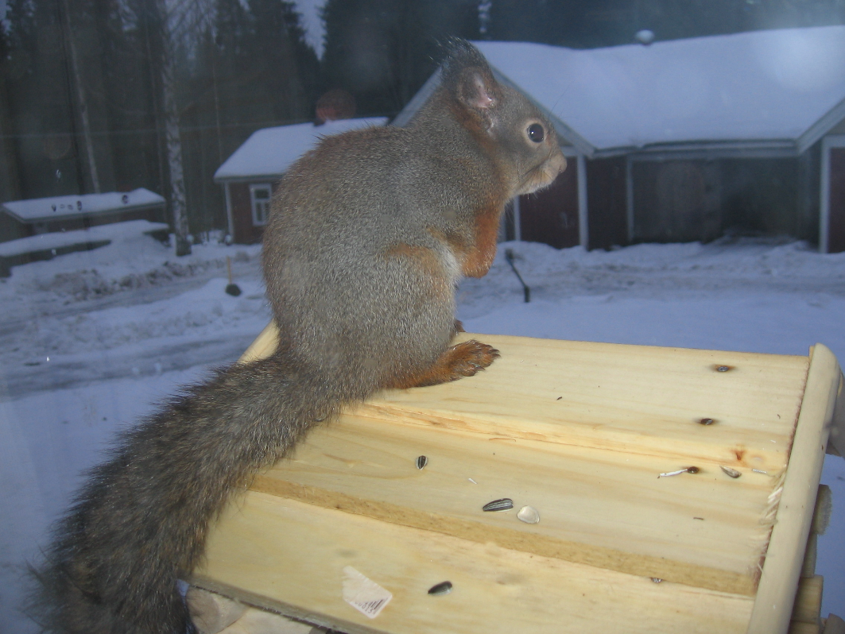
”Puhelinlangat laulaa Suomi”
”Ovatko mökkeily, oravat ja tiaiset 'oikeesti' suomalaisten tätä
päivää. Minulle ne ovat - siitä todisteena liitteenä olevat kuvat”

Slide 34
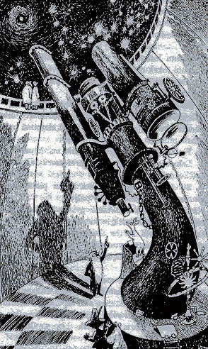
Milloin maailmanloppu tulee?
Minun laskelmieni mukaan sen pitäisi
koskettaa maata lokakuun seitsemäntenä
päivänä klo 8.42 illalla. Mahdollisesti
neljä sekuntia myöhemmin,
professori sanoi.
Ja mitä silloin tapahtuu? Nipsu kysyi.
Mitä tapahtuu? toisti professori
hämmentyneenä? Sitä minä en
ole ajatellut. Mutta minä kirjoitan
hyvin tarkasti muistiin tapahtumien
kulun.
(Muumipeikko ja pyrstötähti,
Jansson, 1946, 74)

Slide 35
“Suomen kansa on saanut varsin kouriintuntuvasti kokea vähälukuisuutensa suuret haitat...Entisestäänkin harventuinein rivein on ryhdyttävä jälleenrakentamaan sodan jälkeistä valtakuntaamme, joka kaiken lisäksi tulee alueellisesti valtavasti kasvamaan...
“Yhä useampi lehtori ja maisteri pitää jokavuotista ulkomaan matkojaan ja elämisen väljyyden säilyttämistä tärkeämpänä kuin perheen, ja sama ilmiö...– yhteiskunnan vahingoksi ja perheettömyyden tai ainakin lapsettomuuden eduksi – tapahtuu työläispiireissäkin, varsinkin niissä joissa kohonnut elintaso on opettanut “taloudellista ajattelua”.
Velvollisuutensa täyttävä kansalainen perustaa perheen eikä tarpeettomasti rajoita sen lapsilukua, jos yhteiskunta puolestaan pitää huolta siitä, ettei hän missään tapauksesssa tämän kautta joudu huonompaan asemaan kuin se, joka tätä velvollisuutta väistää”
von Hertzen, H. (1942). Väestökysymyksemme käytännössä,
Helsingin Sanomat 21.11.1942

